Slide 1
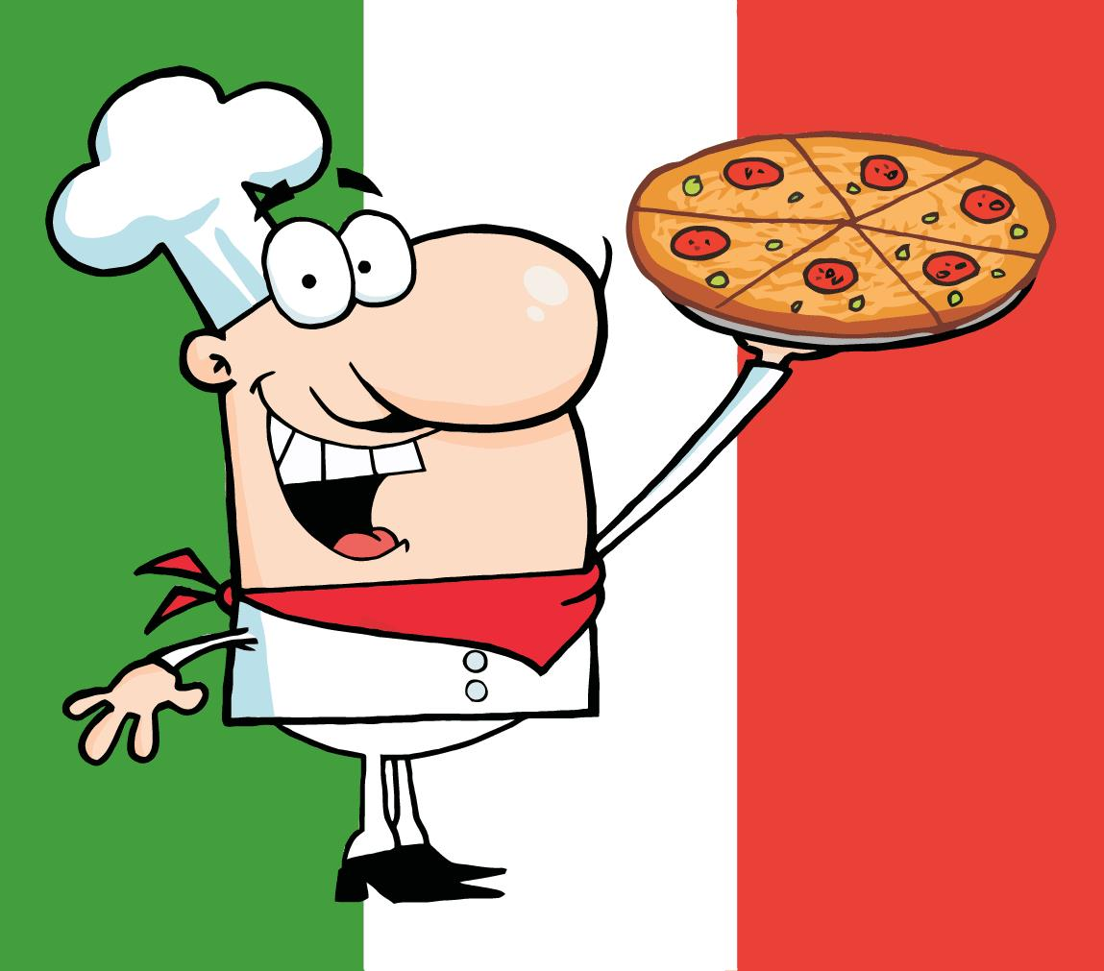
Συνθετική εργασία στο μάθημα της γεωγραφίας Μαθήτριες: Χριστιάννα Ασημέλλη Στέλλα Γκιουλμπαξιώτη Καθηγήτρια: Κούκουρα Σταυρούλα Τίτλος εργασίας: Ιταλία (πρωτεύουσα, πληθυσμός, έκταση, εθνικός ύμνος, οικονομία, αξιοθέατα, φαγητά, τουρισμός). Γυμνάσιο νέας Πεντέλης Σχολικό έτος 2022/23
ΙΤΑΛΙΑ

Slide 2
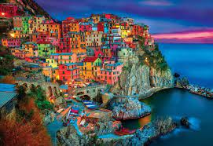
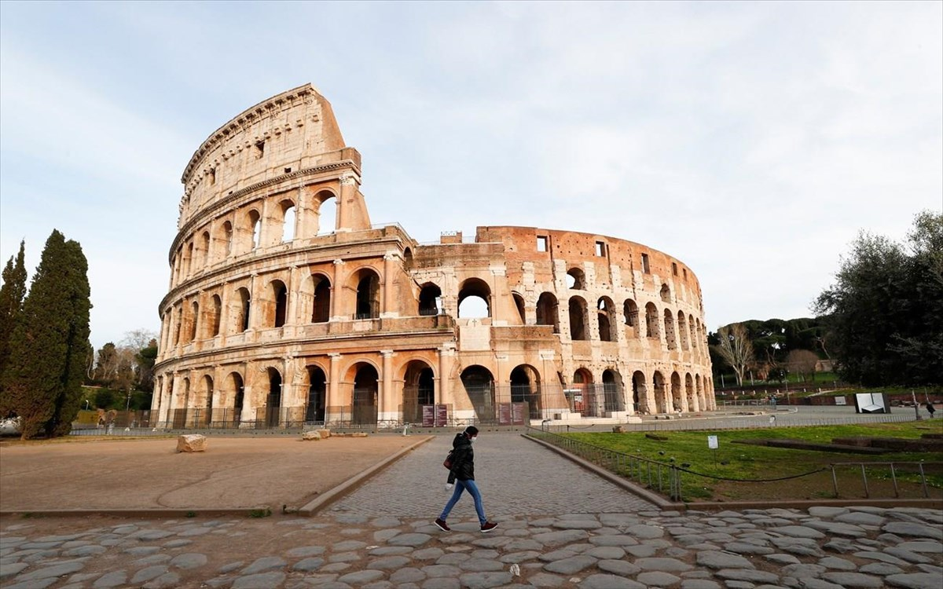
Λεπτομέρειες
Η Ιταλία έχει συνολική έκταση 301.340${km}^{2}$ και πληθυσμό 58.983.122 κατοίκους.
Πρωτεύουσα και μεγαλύτερη πόλη της Ιταλίας είναι η Ρώμη. Αποτελείται από μία χερσόνησο σε σχήμα μπότας και δύο μεγάλα νησιά στη Μεσόγειο θάλασσα: τη Σικελία και τη Σαρδηνία.
Το ευρώ (EUR ή €) είναι το κοινό νόμισμα 17 κρατών μελών της Ευρωπαϊκής Ένωσης, τα οποία αποτελούν την Ευρωζώνη, μεταξύ των οποίων είναι και η Ιταλία.

Slide 3
Ύμνος της Ιταλίας
Fratelli d'Italia,
L'Italia s'è desta,
Dell'elmo di Scipio
S'è cinta la testa.
Dov'è la Vittoria?
Le porga la chioma,
Ché schiava di Roma
Iddio la creò.
Αδέλφια της Ιταλίας
Η Ιταλία έχει ξυπνήσει
Με το κράνος του Σκιπίωνα
Έζωσε το κεφάλι της.
Που είναι η Νίκη;
Ας προσφέρει τα μαλλιά της
Γιατί σκλάβα της Ρώμης
Την έπλασε ο Θεός.
Stringiamci a coorte,
Siam pronti alla morte.
Siam pronti alla morte,
L'Italia chiamò.
Stringiamci a coorte,
Siam pronti alla morte.
Siam pronti alla morte,
L'Italia chiamò!
Ας σφιχτούμε σε ένα σώμα
Είμαστε έτοιμοι να πεθάνουμε
Η Ιταλία μας κάλεσε
Ας σφιχτούμε σε ένα σώμα
Είμαστε έτοιμοι να πεθάνουμε
Η Ιταλία μας κάλεσε.
Ναι!
Fratelli d'Italia,
L'Italia s'è desta,
Dell'elmo di Scipio
S'è cinta la testa.
Dov'è la Vittoria?
Le porga la chioma,
Ché schiava di Roma
Iddio la creò.
Αδέλφια της Ιταλίας
Η Ιταλία έχει ξυπνήσει
Με το κράνος του Σκιπίωνα
Έζωσε το κεφάλι της
Που είναι η Νίκη;
Ας προσφέρει τα μαλλιά της
Γιατί σκλάβα της Ρώμης
Την έπλασε ο Θεός.

Slide 4
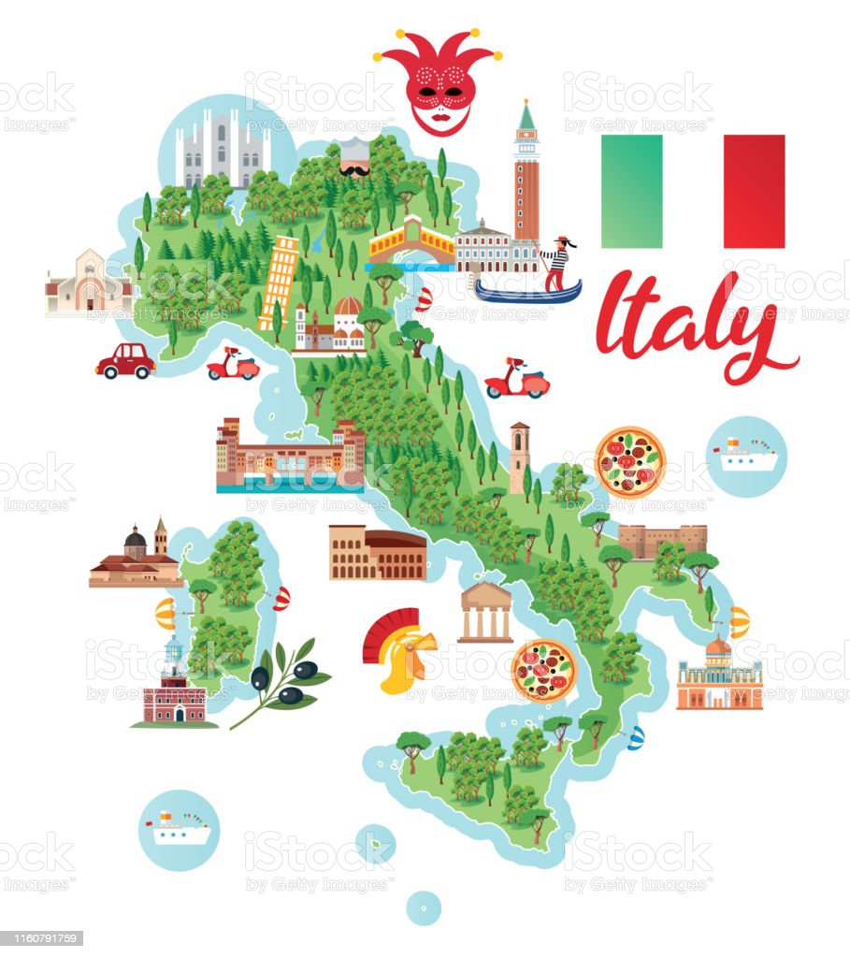
Ο εθνικός Υμνος της Ιταλίας είναι ένας από τους καλύτερους του κόσμου και έχει κοινά στοιχεία με τον ελληνικό, από τον οποίο άλλωστε εμπνεύστηκε.
Η αμεσότητα των στίχων και η ξεσηκωτική μελωδία του το έκαναν το πιο αγαπημένο τραγούδι της ενοποίησης, όχι μόνο κατά τη διάρκεια της αναζωπύρωσης, αλλά και στις επόμενες δεκαετίες.
Το «Τραγούδι των Ιταλών» επιλέχθηκε στις 12 Οκτωβρίου 1946 ως προσωρινός εθνικός ύμνος, ρόλο, ωστόσο, τον οποίο διατήρησε και μετά, παραμένοντας ως ύμνος της Ιταλικής Δημοκρατίας.

Slide 5
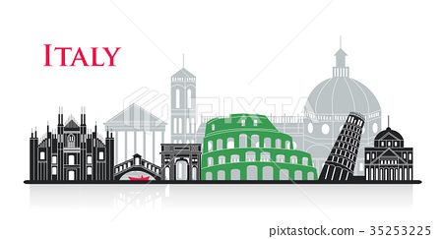
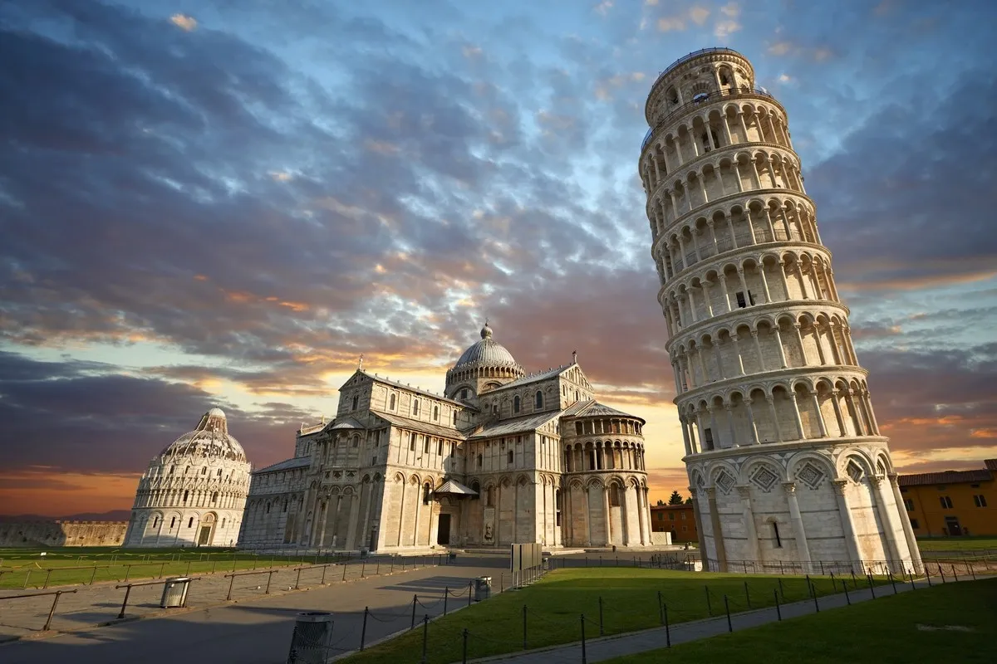
Αξιοθέατα
Πύργος της Πίζας
Το πιο σημαντικό αρχιτεκτονικό μνημείο της Ιταλίας είναι πόλος έλξης εκατοντάδων τουριστών κάθε χρόνο. Βρίσκεται πίσω από το ναό και αποτελεί την τρίτη παλαιότερη κατασκευή στην Πλατεία του Ντουόμο, της Πίζας, μετά τον καθεδρικό ναό και το κυκλικού σχήματος Βαπτιστήριο. Η κατασκευή του ξεκίνησε το 1174 και ολοκληρώθηκε το 1350 και εμπνευστής του ήταν ο αρχιτέκτονας Μπονάνο ντι Πίζα.

Slide 6
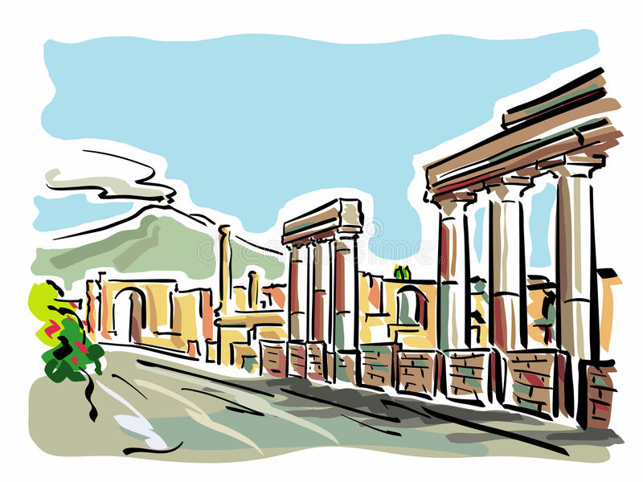
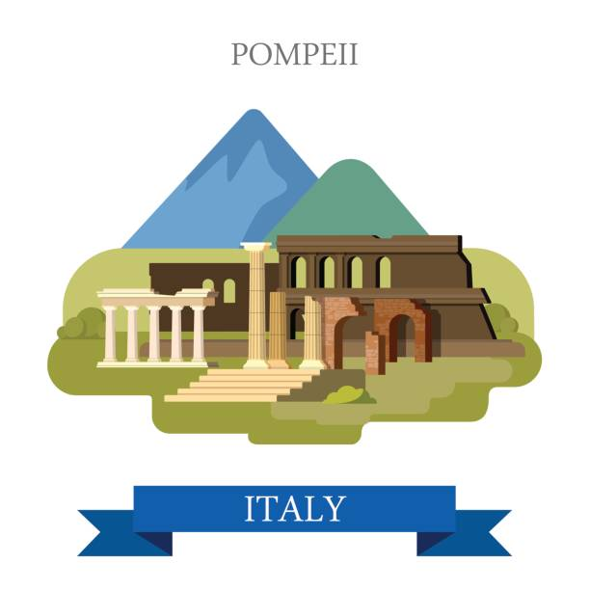
Πομπηία
Χτίστηκε τον 5ο αιώνα π.Χ. από τους Έλληνες στις ακτές της Καμπανίας στους πρόποδες του Βεζούβιου, κοντά στη Ρώμη. Η Πομπηία έπεσε στα χέρια των Ρωμαίων και είχε επηρεαστεί πολύ από τον ελληνορωμαϊκό πολιτισμό. Η τοποθεσία της και το κλίμα της ήταν περίφημα, πράγμα που την έκανε το καλύτερο θέρετρο της αρχαίας Ρώμης. Πολλοί πλούσιοι Ρωμαίοι είχαν χτίσει πάνω στους σκεπασμένους με αμπέλια λόφους της, όμορφες εξοχικές επαύλεις, τις οποίες στόλιζαν με διάφορα έργα τέχνης.
Η Πομπηία ήταν πόλη ανθηρή, με πληθυσμό 20.000-30.000 κατοίκους. Το 62 μ.Χ. έγινε ένας σφοδρότατος σεισμός, που συντάραξε την ωραία και πλούσια αυτή πόλη. Αλλά ο σεισμός αυτός δεν ήταν παρά το προμήνυμα για την ολοσχερή καταστροφή της. Πράγματι λίγα χρόνια αργότερα, στις 24 Αυγούστου του 79 μ.Χ., μετά από μια φοβερή έκρηξη του Βεζούβιου, ένα τεράστιο κύμα από στάχτη έθαψε, μέσα σε λίγες ώρες, την εύθυμη, σπάταλη και πανέμορφη ρωμαϊκή πόλη. Στην αρχή σηκώθηκε ένα φοβερό σύννεφο από στάχτη, το οποίο σκέπασε την πόλη σε ύψος ενός μέτρου.

Slide 7
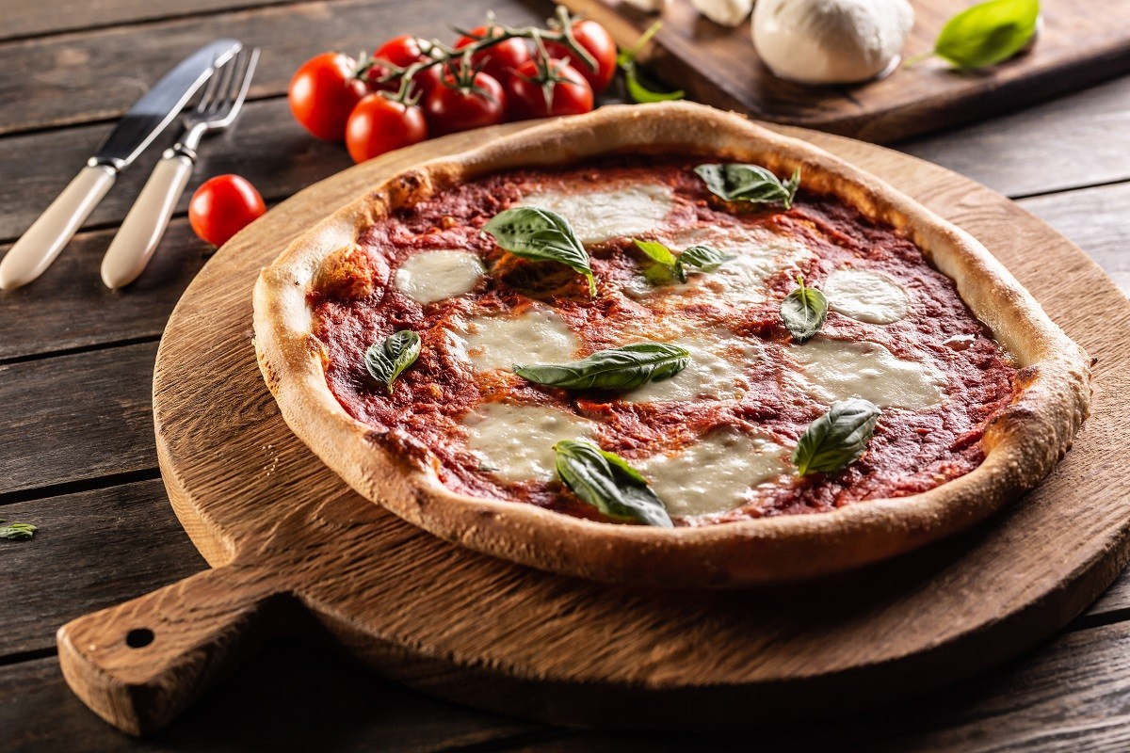
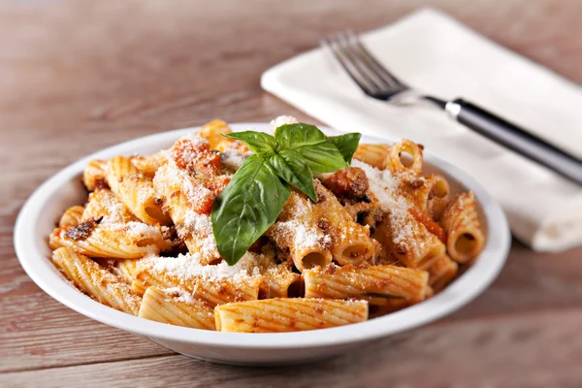
Παραδοσιακά φαγητά
1. Πίτσα ναπολιτάνο
Πίτσες υπάρχουν πολλές.
Γιατί η πραγματική ναπολιτάνικη πίτσα είναι μεγαλείο. Τραγανή κρούστα, μαστιγωτή ζύμη, φρέσκιες ντομάτες, έξτρα παρθένο ελαιόλαδο, φύλλα βασιλικού και μοτσαρέλα. Η απλά μόνο μοτσαρέλα, χωρίς σάλτσα, στην υπέροχη πίτσα μπιάνκα (pizza bianca).
2. Ριγκατόνι καρμπονάρα
Μπορεί να απαιτεί ελάχιστα υλικά αλλά το μυστικό είναι στην ποιότητά τους και τον μοναδικό τρόπο που ταιριάζουν μεταξύ τους.
Τα χειροποίητα ριγκατόνι πρέπει να μαγειρεύονται al dente –ακριβώς στο σημείο που δεν είναι ούτε πολύ μαλακά ούτε πολύ σκληρά- έτσι ώστε η παχιά σάλτσα να περνάει από μέσα.

Slide 8
Ευχαριστούμε πολύ για την προσοχή σας!

